Slide 1
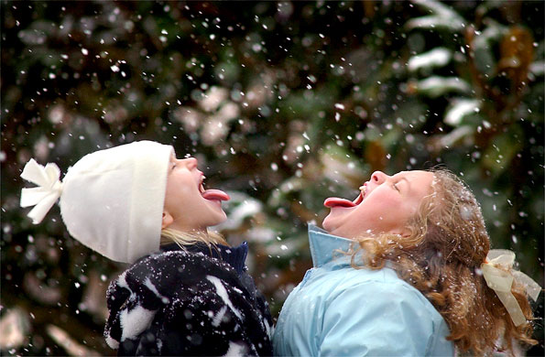
,,Tėvų ir mokytojų bendradarbiavimas:
dirbame tam, kad sudomintume gyvenimu... “

Slide 2
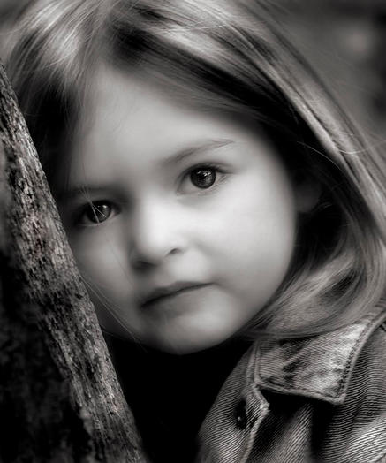
Tai, ką girdėjome, kai buvome vaikai...
Tai, ką girdėjome, kai buvome vaikai.....

Slide 3
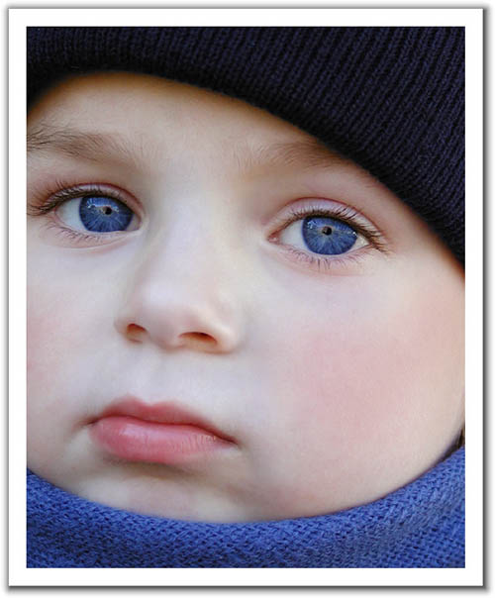
Stovėk ramiai!
Žiūrėk, nepargriūk!
Eik greičiau!
Sakiau, pargriūsi!
Kur bėgi?
Dabar tai tau bus!
Paskubėk!

Slide 4
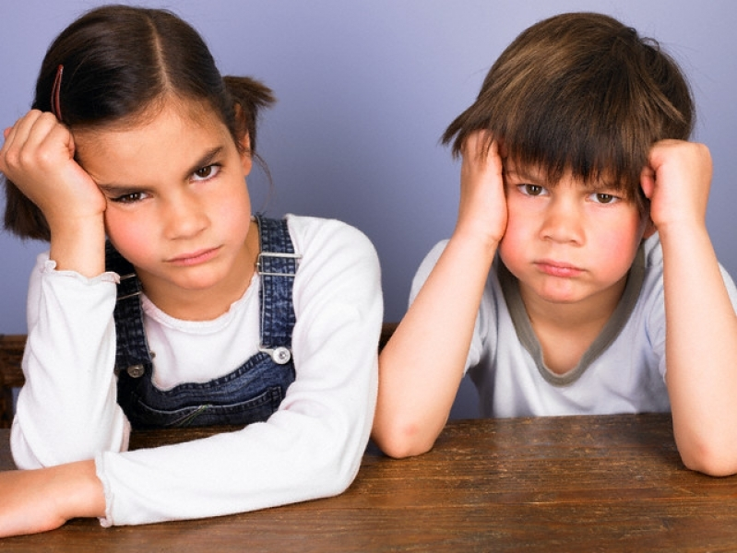
Jau išsitepei!
Nesuprakaituok !
Patylėk! Eik miegoti!
Kalbėk! Kelkis!
Atsiprašyk!
Pasisveikink !
Aš užsiėmęs. Eik žaisti vienas!
Nesimaišyk man po kojomis!
Apsirenk!

Slide 5
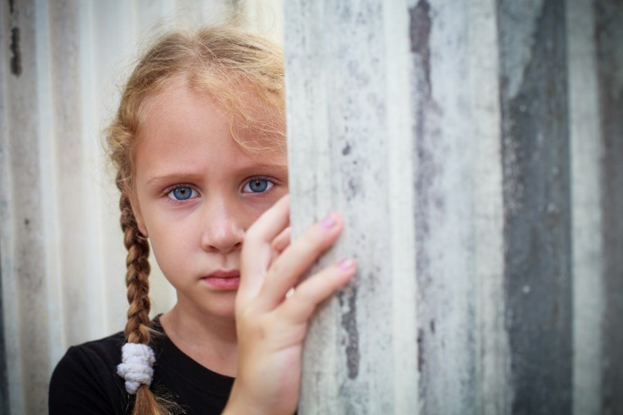
Nestovėk saulėkaitoje!
Eik žaisti!
Nekalbėk pilna burna!
Netrukdyk!
Nebėgiok!

Slide 6
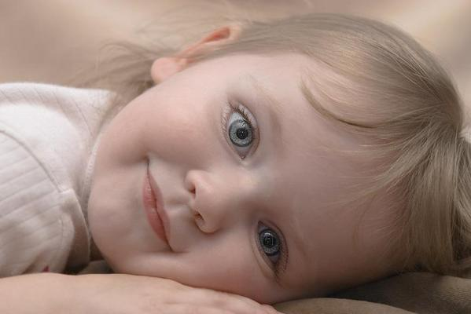
Tai, ką norėjome išgirsti, kai buvome vaikai....

Slide 7
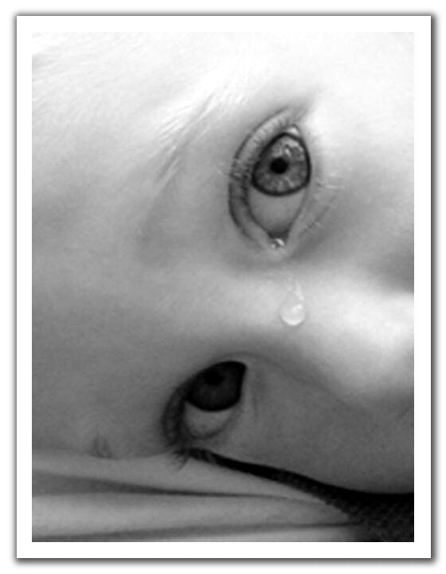
Myliu Tave

Slide 8
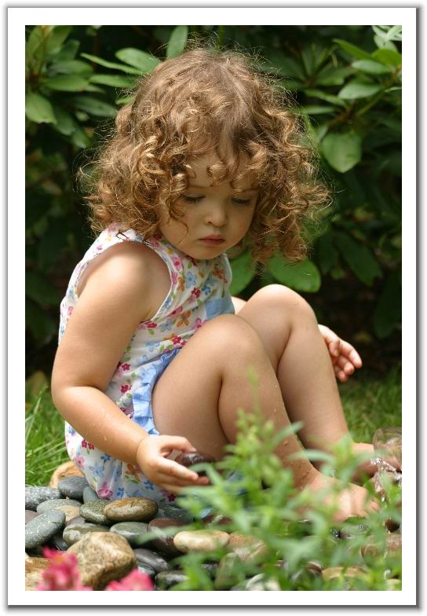
Kaip jautiesi?
Pasikalbėkime
truputį...

Slide 9
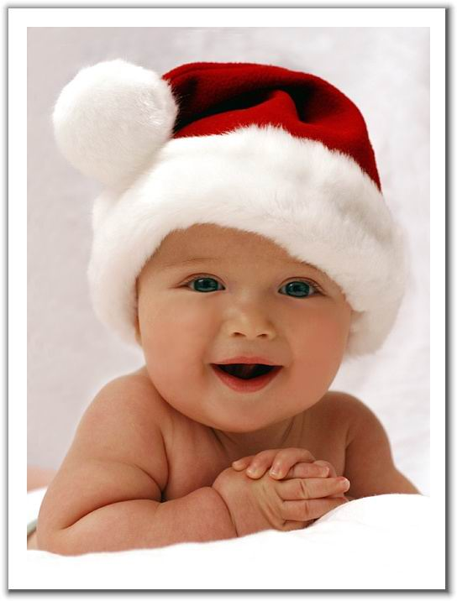
Mums gera būti kartu
Man patinki toks,
koks esi

Slide 10
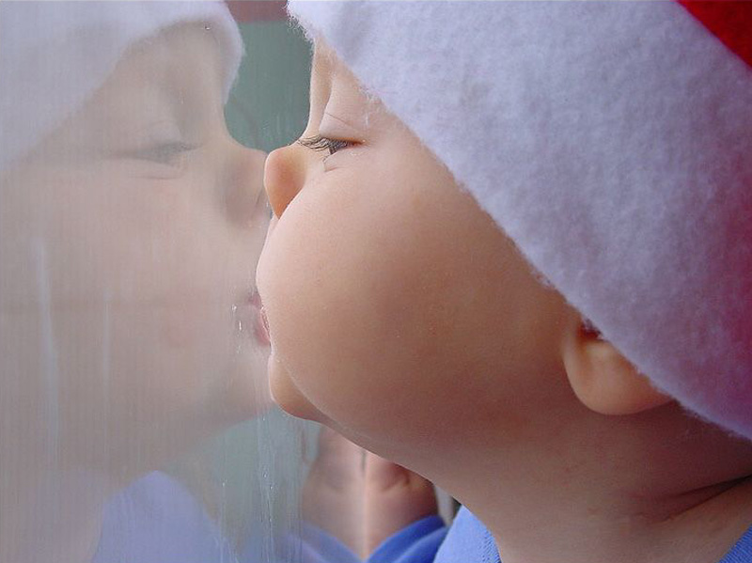
Man esi svarbiausias.......

